Slide 1
Реклама

Slide 2
Можливі цілі реклами
ПОВІДОМЛЕННЯ
ПЕРЕКОНАННЯ
НАГАДУВАННЯ
Проінформувати ринок про новий продукт;
Запропонувати нові способи застосування відомого продукту;
Повідомити ринок про зміну цін;
Пояснити принцип роботи виробу;
Описати послуги, що надаються;
Виправити неправильні уявлення;
Зменшити побоювання покупців;
Створити імідж компанії.
Переконати купувати визначену торгову марку;
Переключити увагу на іншу торгову марку;
Змінити уявлення покупців про якість продукту;
Переконати споживачів не відкладати покупку;
Переконати споживачів у вигодах замовлення товару (по телефону, поштою).
Нагадати покупцям про те, що той чи інший продукт може знадобитись їм в найближчому майбутньому;
Нагадати покупцям, де саме можна придбати товар;
Нагадати про компанію у період міжсезоння;
Постійно тримати покупців у курсі подій.

Slide 3
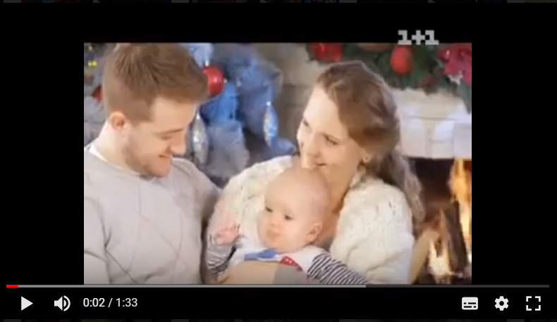
Уривок рекламного блоку на телеканалі 1+1:
https://bit.ly/2ADWo28

Slide 4
Комерційна реклама
це інформування аудиторії про певні продукти або послуги з метою викликати бажання їх придбати.

Slide 5
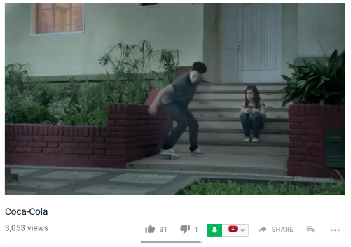
«Coca-Cola»
https://bit.ly/2LWHQQM

Slide 6
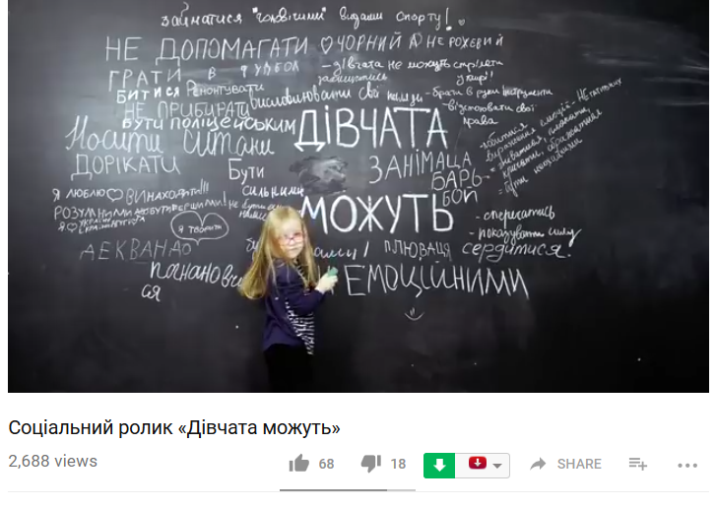
«Дівчата можуть»
https://bit.ly/2OHHrPH

Slide 7
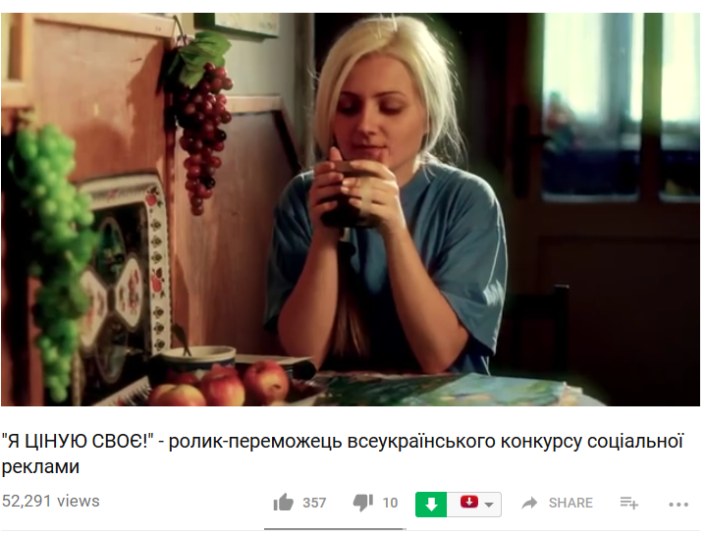
«Я ціную своє!»
https://bit.ly/2MkevMf

Slide 8
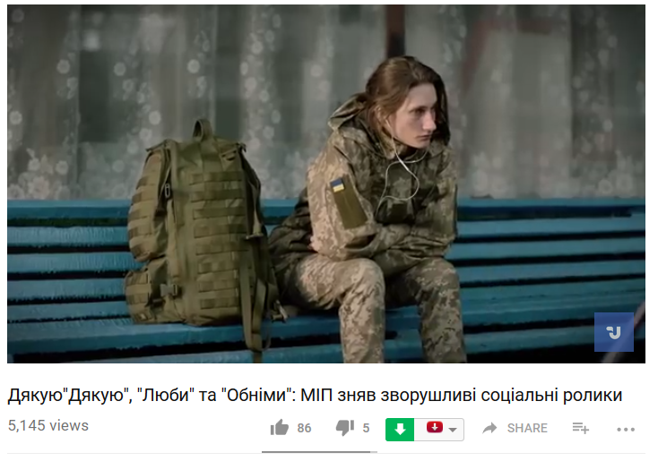
«Дякую «Дякую», «Люби» та «Обніми»
https://bit.ly/2LORyo9

Slide 9
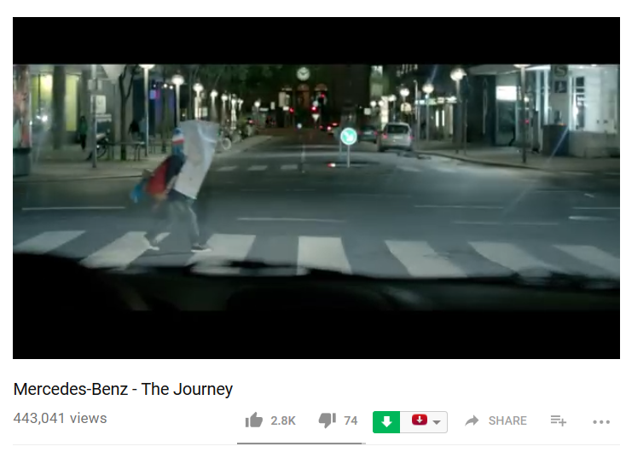
«Mercedes-Benz – The Journey (Подорож)»
https://bit.ly/2LUOAOX

Slide 10
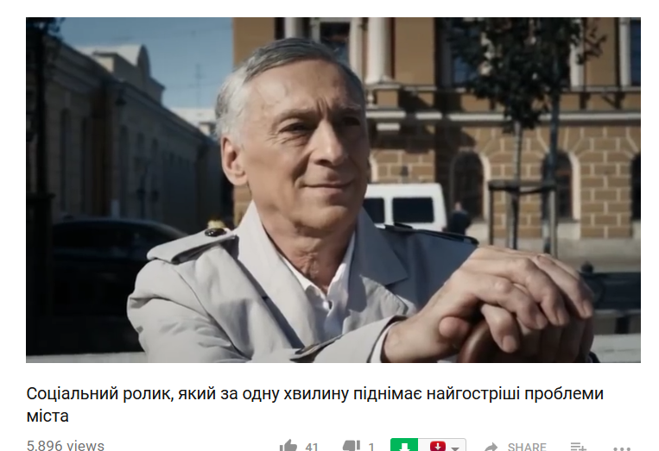
«Соціальний ролик про найгостріші проблеми міста»
https://bit.ly/2OIyTrT

Slide 11
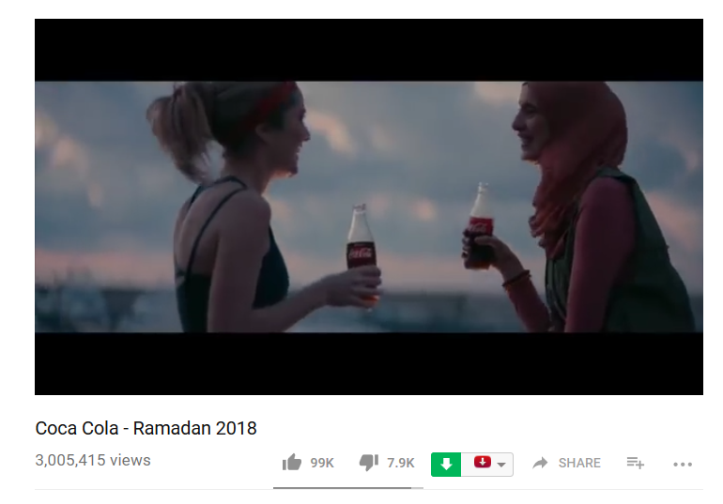
«Coca Cola – Ramadan 2018»
https://bit.ly/2IRGncP

Slide 12
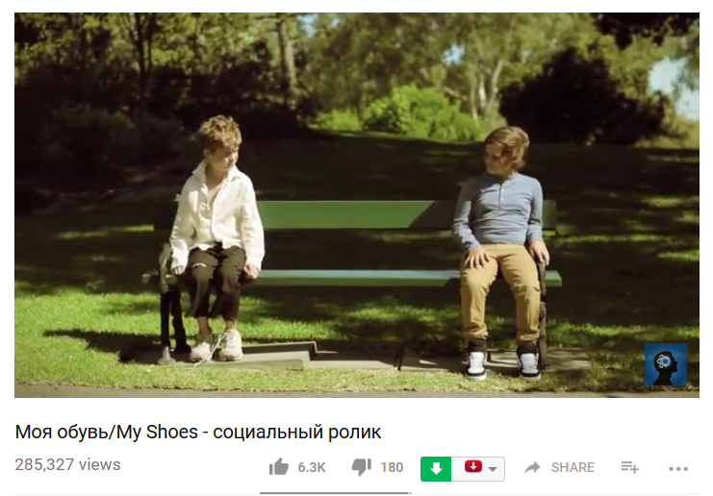
«Моє взуття/My Shoes»
https://bit.ly/2Od851Y

Slide 13
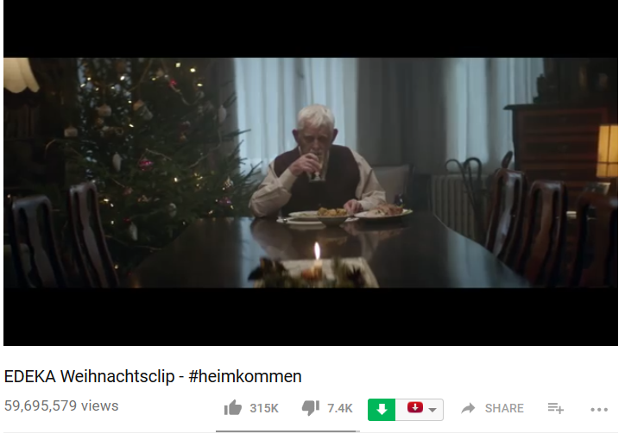
«Найсумніше Різдво»
https://bit.ly/1MKkPHH
Короткий зміст ролика з програми ТСН: https://bit.ly/2Kt4aM3

Slide 14
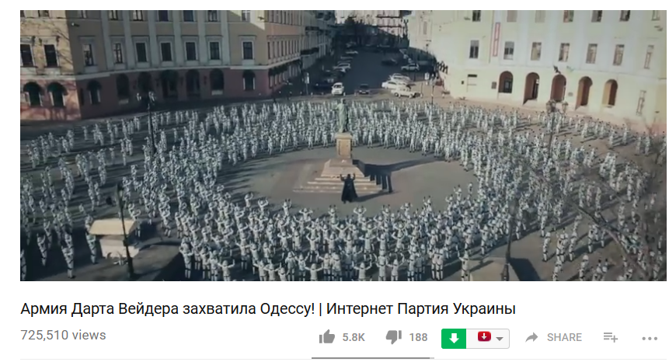
«Дарт Вейдер/Інтернет партія України»
https://bit.ly/1D6Z9QB

Slide 15
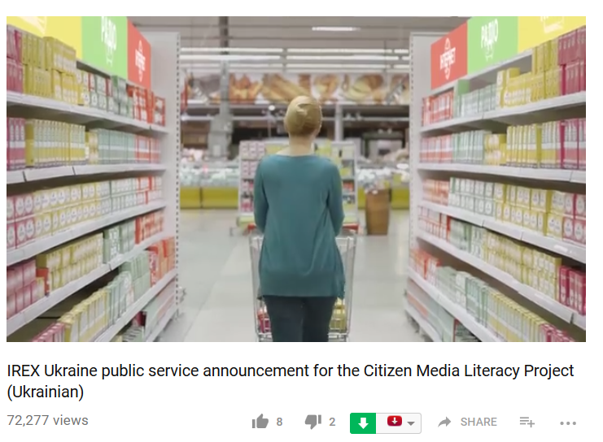
Ролик з інформаційної кампанії Проекту IREX «Медіаграмотність для громадян»
https://bit.ly/1RwZbHi

Slide 16
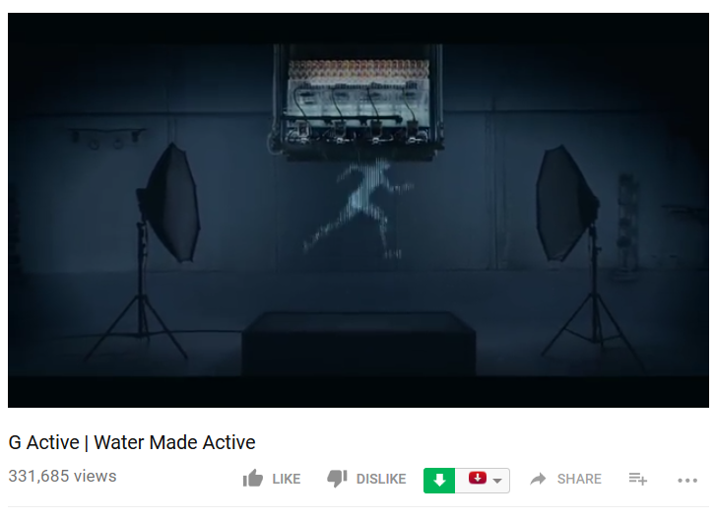
Gatorade компанії Active PepsiCo
https://bit.ly/2sTU4Nd

Slide 17

Домашнє завдання
знайти в YouTube по одному прикладу комерційної, політичної та соціальної реклами – і по кожному з цих трьох прикладів розповісти, які цілі реклами, з якою метою вони були створені, на кого направлені в першу чергу.

Slide 18
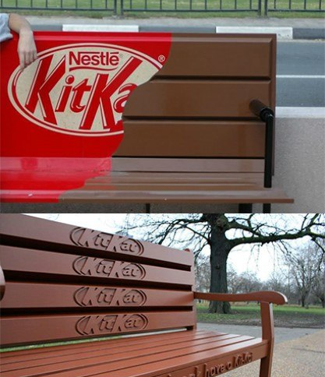
Види прихованої реклами

Slide 19
Спонсорство
фінансування певним брендом події або заходу в обмін на розміщення назви бренду на інформаційних матеріалах, пов’язаних з даною подією.
Мета – викликати у людей позитивну асоціацію певного бренду з суспільно-значимими подіями і заходами.

Slide 20
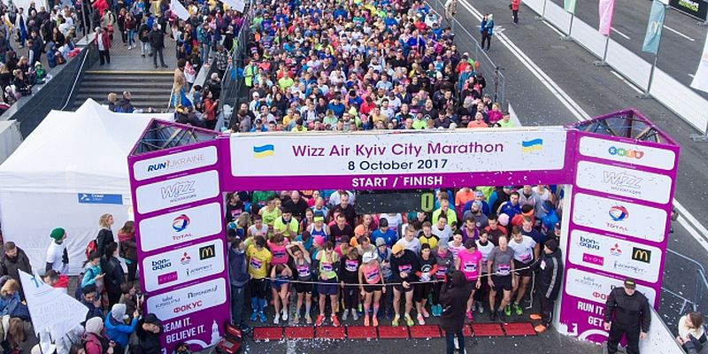
Фото: ukrafoto.com
https://telegraf.com.ua/sport-cat/drugie-vidyi/3670933-poddubnyiy-vyiigral-kievskiy-marafon.html

Slide 21
СПОНСОРИ
100%
50%
25%
10%
Титульні спонсори
Генеральні спонсори
Офіційні спонсори
Спонсори-учасники

Slide 22
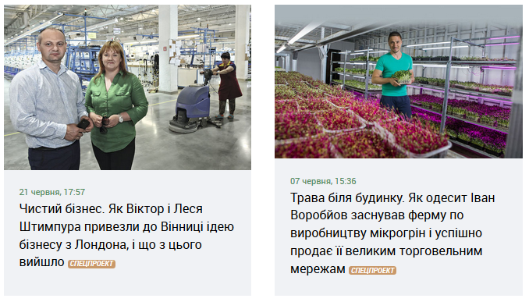
Нативна реклама
Джерело: https://biz.nv.ua/ukr/buduy-svoe.html
(від англ. native – природній) – різновид спонсорської реклами, при якому назва бренду-спонсора природнім чином «вплітається» в журналістській текст.

Slide 23
Продакт плейсмент
(від англ. product placement – розміщення продукту) – реклама продукту, при якій рекламодавець платить за появу товару або назви бренду у художньому фільмі, телевізійній програмі, комп’ютерній грі, музичному кліпі або книзі.

Slide 24
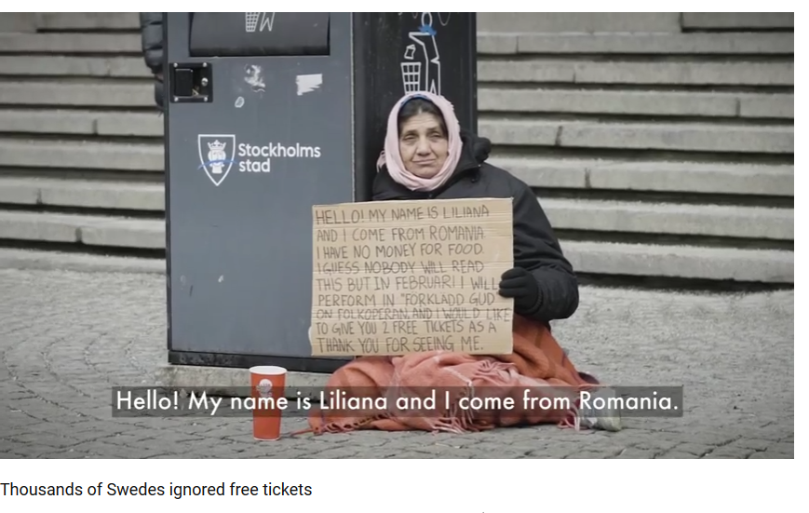
Public Relation (PR)
або зв’язки з громадськістю (піар) – інформування, що має метою зміну ставлення людей (переважно на позитивне) до бренду, партії або людини без купівлі рекламних площ і, відповідно, без маркування «реклама».

Slide 25
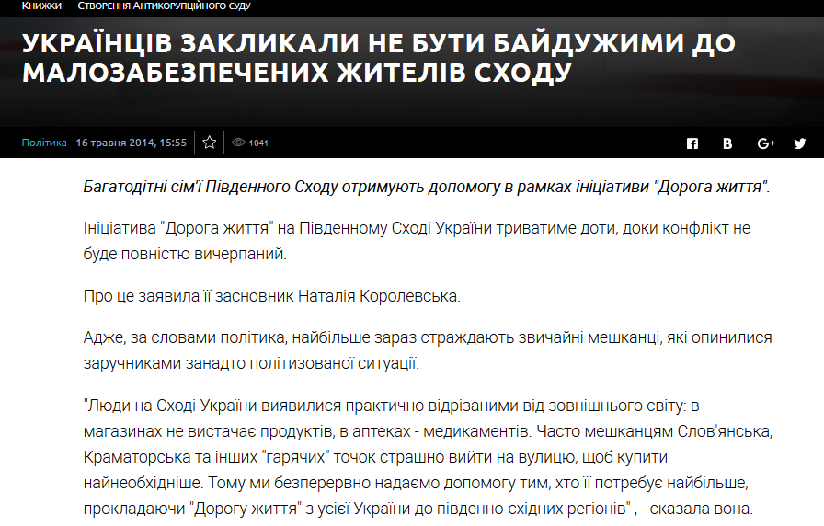
«Джинса»
сленгове слово на позначення терміну «прихована реклама»

Slide 26
Пропаганда
це поширення інформації – фактів, аргументів, чуток, напівправди чи брехні – для впливу на публічну думку.

